Slide 1
证明松弛操作前后的两个线性规划系统是等价的
171240513 黄秉焜

Slide 2
单纯形算法步骤：
将线性规划的标准矩阵转化为松弛矩阵：添加松弛变量，将约束条件转换为方程，并将所有变量写在等号左边，常量写在等号右边。
如果约束系数矩阵里不存在负数，找到基本可行解，转到步骤 5
如果约束系数矩阵里存在负数，没有找到基本可行解，则构造辅助线性规划函数，转到步骤 4
求解辅助线性规划函数，找到基本可行解，还原原目标函数，转到步骤 5
根据Bland规则，执行矩阵旋转操作（Pivot操作）
重复步骤 5 直到算法收敛
Notes:
先举个例子

Slide 3
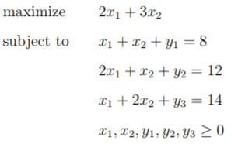
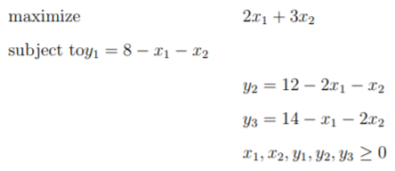
案例

Slide 4
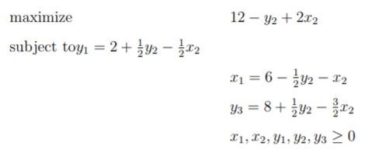
案例

Slide 5
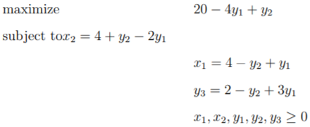
案例

Slide 6
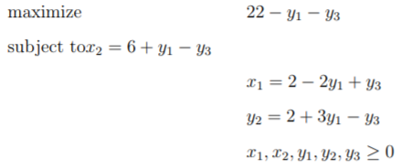
案例
Notes:
明显最优，因为目标函数，后面都是负的，有非负限制，直观的理解，线性规划，高中做过

Slide 7
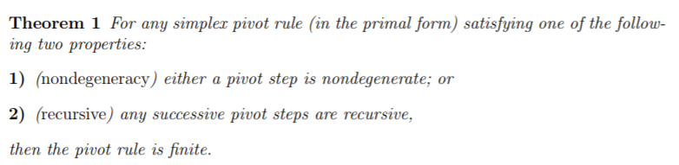
TO PROVE:

Slide 8
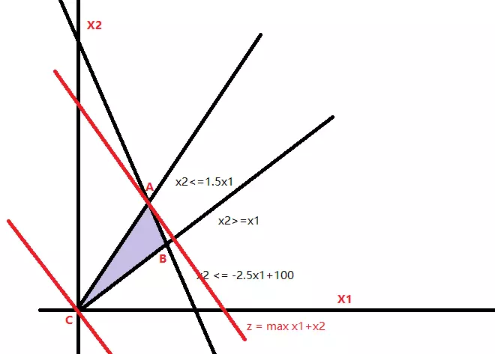
双变量线性规划
Notes:
上次那个机器学习导论的

Slide 9

更多变量的线性规划
Notes:
多少个定点，一共有n个非基本变量（体现在目标函数中），约束条件有m个，也就是说我们有m个基本变量，每次pivot操作，实际上是一个基本变量和非基本变量的相互转化的过程，所以一共有多少种情况？C(n+m)m中情况，这么多点

Slide 10
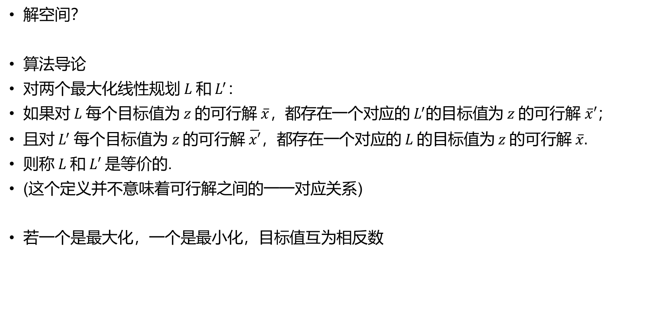
问题：什么叫线性规划系统等价？
解空间？
算法导论
对两个最大化线性规划$L$和$L^{′}：$
如果对$L$每个目标值为$z$的可行解$\overline{x}$，都存在一个对应的$L^{′}$的目标值为$z$的可行解$\overline{x}′$；
且对$L^{′}$每个目标值为$z$的可行解$\overline{x′}$，都存在一个对应的$L$的目标值为$z$的可行解$\overline{x}.$
则称$L$和$L′$是等价的.
(这个定义并不意味着可行解之间的一一对应关系)
若一个是最大化，一个是最小化，目标值互为相反数
Notes:
不是一一对应关系，简单地，增加非负约束的时候，用两个变量代替一个变量，不存在可行解之间的一一对应，

Slide 11
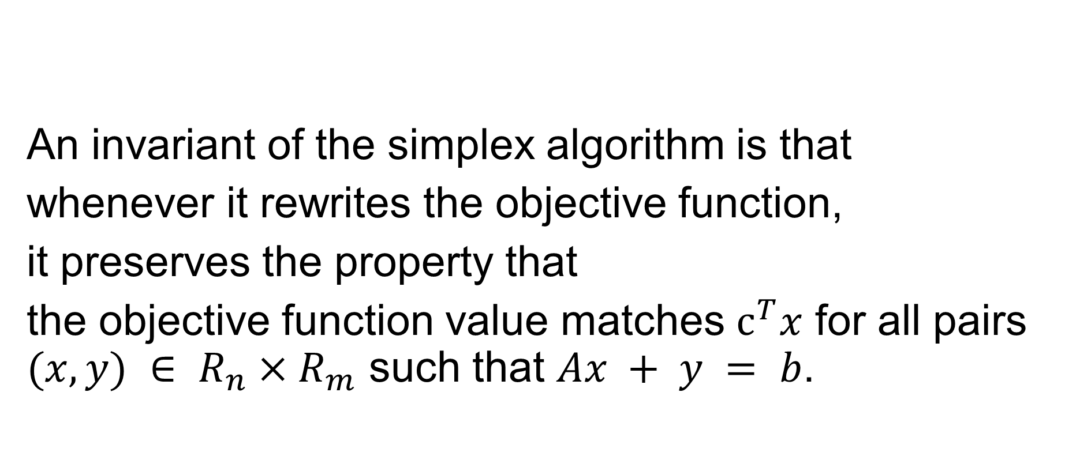
问题：什么叫线性规划系统等价？
An invariant of the simplex algorithm is that
whenever it rewrites the objective function,
it preserves the property that
the objective function value matches $c^{T}x$ for all pairs $(x, y) ∈ R_{n}×R_{m}$ such that $Ax + y = b$.
Notes:
不是一一对应关系，简单地，增加非负约束的时候，用两个变量代替一个变量，不存在可行解之间的一一对应，

Slide 12

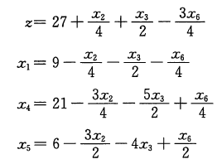
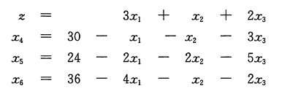
Pivot 操作改变了什么？
重写等式集合和目标函数
以便将一个不同的变量集合放在右边

Slide 13
Pivot 操作改变了什么？
线性变换
Notes:
线性变换的意义就在于可以找到它对应的逆操作
对前后两个线性规划系统的一个解，我可以通过这个线性变换和逆，进行解得转化，我们甚至可以发现，他们的解是一一对应的。

Slide 14
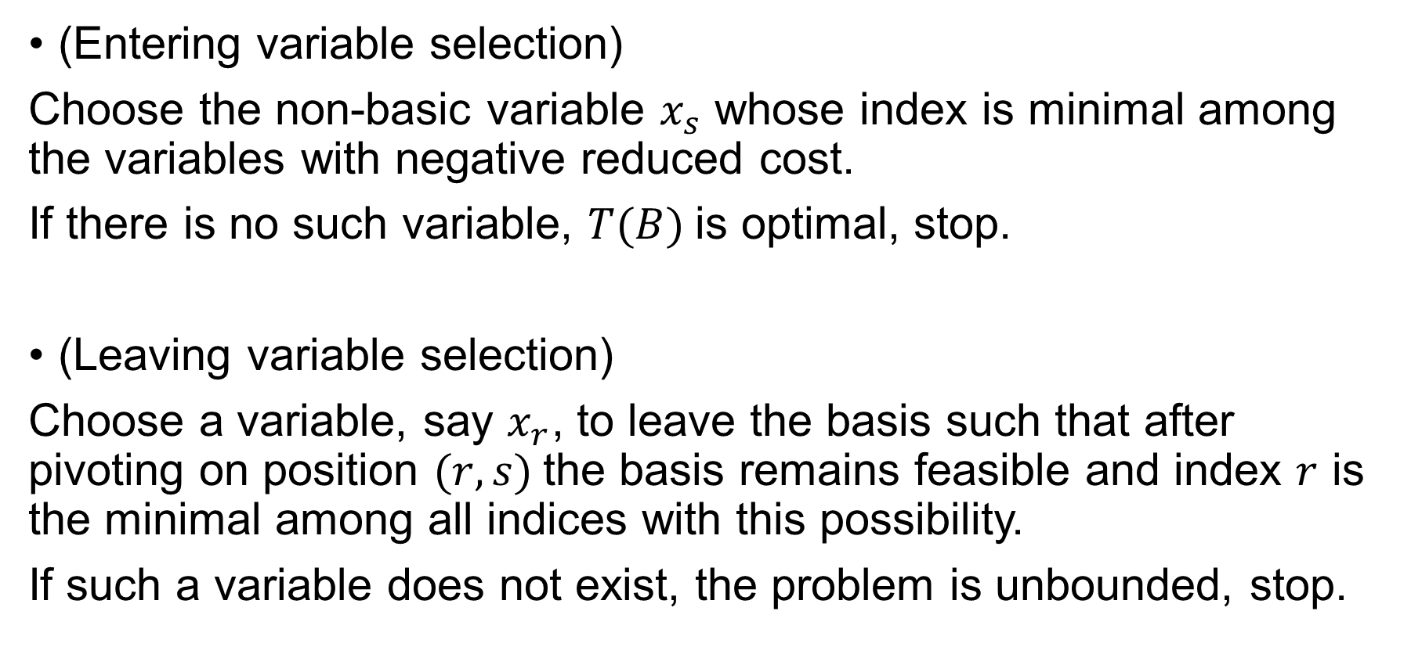
Bland’s Minimal Index Rule
(Entering variable selection)
Choose the non-basic variable $x_{s}$ whose index is minimal among the variables with negative reduced cost.
If there is no such variable, $T(B)$is optimal, stop.
(Leaving variable selection)
Choose a variable, say $x_{r}$, to leave the basis such that after pivoting on position $(r, s)$the basis remains feasible and index $r$ is the minimal among all indices with this possibility.
If such a variable does not exist, the problem is unbounded, stop.

Slide 15

思路
在整个pivot操作中，可能取到的变量组合是有限多的：$C_{n+m}^{m}$
确定性算法，由当前状态，即可确定下一状态
循环（反证）

